Slide 1

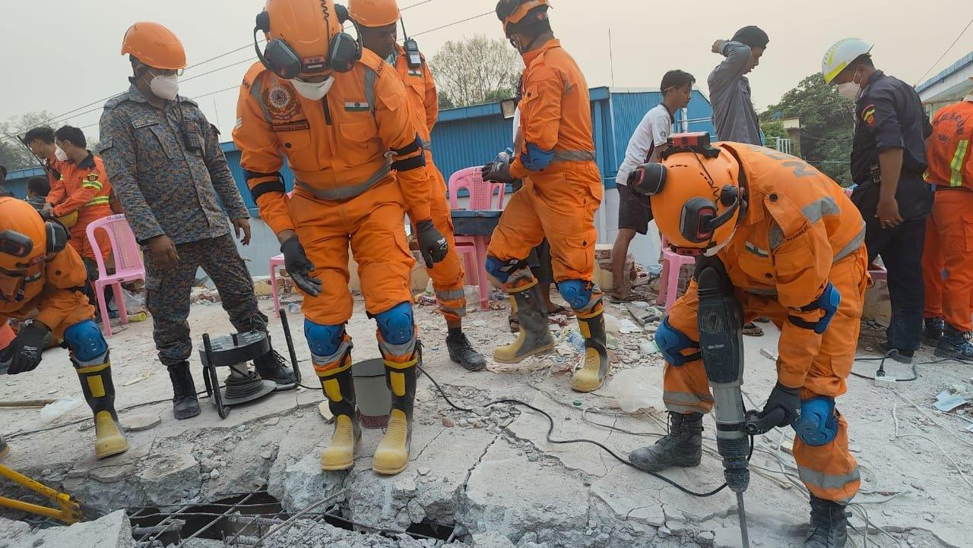


आपदा प्रबंधन अभिविन्यास
पाठ 07
एनडीआरएफ का परिचय और आपदा में इसकी भूमिका
Vetted by –Sh.Pushpendra Kumar, DC
2 BN NDRF
NDRF | DMO | INDIA
PPT 7- 1

Slide 2
उद्देश्य
इस पाठ को पूरा करने पर, आप निम्न में सक्षम होंगे:
1
  एनडीआरएफ के गठन के ऐतिहासिक पहलू के बारे में जनना
  एनडीआरएफ की संरचना और संगठनात्मक संरचना के अनुरूप को जनना
  एनडीआरएफ प्रतिक्रिया टीम संरचना और उपकरणों का अवलोकन प्राप्त करना
2
3

Slide 3
उद्देश्य
इस पाठ को पूरा करने पर, आप निम्न में सक्षम होंगे:
4
  एनडीआरएफ की 04 महत्वपूर्ण भूमिकाएं और उनके निष्पादन के बारे में जनना ।
  एनडीआरएफ में प्रशिक्षण के प्रकार और महत्व को समझना ।
  परिचालन जुड़ाव और उपलब्धि का अवलोकन प्राप्त करना ।
5
6

Slide 4

एनडीआरएफ का गठन
आपदा प्रबंधन अधिनियम 26 दिसंबर 2005 को संसद द्वारा पारित किया गया था
आपदा प्रबंधन अधिनियम के अध्याय -VIII, धारा -44 (1) में आपदा के लिए विशेषज्ञ प्रतिक्रिया के लिए राष्ट्रीय आपदा प्रतिक्रिया बल के गठन का प्रावधान है
बल के सदस्यों को विशिष्ट केंद्रीय सशस्त्र पुलिस बलों से प्रतिनियुक्ति पर लिया गया है
PPT 7 -

Slide 5
एनडीआरएफ का गठन
राष्ट्रीय आपदा मोचन बल (एनडीआरएफ) का गठन 19 जनवरी, 2006 को 08 बटालियन के साथ किया गया था
वर्तमान में यह है
16 बटालियन
28 क्षेत्रीय प्रतिक्रिया केंद्र (आरआरसी) और 24 सामरिक प्री-पोजिशनिंग स्थानों (टीपीएल) सहित 68 स्थानों पर उपस्थिति
CONT.
PPT 7 -

Slide 6
एनडीआरएफ: संरचना
एनडीआरएफ की 16 ऑपरेशनल बटालियन हैं।
प्रत्येक बटालियन में 1149 कर्मी हैं।
प्रत्येक बटालियन में 18 स्व-निहित खोज और बचाव दल हैं।
28 क्षेत्रीय प्रतिक्रिया केंद्र (आरआरसी)।
प्रत्येक टीम में इंजीनियर, पैरामेडिक्स, तकनीशियन, इलेक्ट्रीशियन और डॉग स्क्वॉड जैसे विशेषज्ञ जनशक्ति शामिल हैं।
PPT 7 -

Slide 7
Organization
Director General
Inspector General
Financial Advisor
DIG East & NE Zone
DIG Training
DIG North Zone
DIG (ADM, Estt. & Works)
DIG (West central Zone)
DIG (Ops, Comn. & IT, PRO)
DIG South & South Central Zone /
(Director NDRF Academy)
03 Bn NDRF
Mundali (OD)
DIG
Prov./ Proc. And R&D
01 Bn NDRF
Guwahati (AS)
07 Bn NDRF
Bhatinda (PB)
06 Bn NDRF
Vadodara (Guj)
02 Bn NDRF
Kolkata (WB)
13 Bn NDRF
Sambha (J&K)
08 Bn NDRF
Ghaziabad (UP)
04 Bn NDRF
Arakkonam (TN)
09 Bn NDRF
Bihta (Bihar)
14 Bn NDRF
Mandi (HP)
11 Bn NDRF
Varanasi (UP)
05 Bn NDRF
Pune (MH)
12 Bn NDRF
Itanagar (AP)
15 Bn NDRF
Haldwani (UKD)
16 Bn NDRF
Najafgarh (Delhi)
10 Bn NDRF
Vijayawada(AP)

Slide 8
एनडीआरएफ इकाइयों का स्थान और एओआर
एनडीआरएफ बटालियन का स्थान | उत्तरदायित्व का क्षेत्र (राज्यवार)
1 बटालियन एनडीआरएफ गुवाहाटी (असम) | असम (24 जिले), मेघालय, मिजोरम और त्रिपुरा।
2 बटालियन एनडीआरएफ हरिंघाटा (पश्चिम बंगाल) | सिक्किम और पश्चिम बंगाल।
3 बटालियन एनडीआरएफ मुंडाली (ओडिशा) | ओडिशा और छत्तीसगढ़।
4 बटालियन एनडीआरएफ अरक्कोणम (टीएन) | अंडमान और निकोबार द्वीप समूह, केरल, लक्षद्वीप, पुदुचेरी और तमिलनाडु।
5 बिलियन एनडीआरएफ पुणे (एमएच) | गोवा और महाराष्ट्र।
6 बिलियन एनडीआरएफ वडोदरा (गुजरात) | दमन और दीव, दादरा और नगर हवेली, गुजरात और राजस्थान।

Slide 9
एनडीआरएफ इकाइयों का स्थान और एओआर
एनडीआरएफ बटालियन का स्थान | उत्तरदायित्व का क्षेत्र (राज्यवार)
7 बटालियन एनडीआरएफ भटिंडा (पंजाब) | चंडीगढ़, पंजाब, हरियाणा
बीएन गाजियाबाद (यूपी) | पश्चिमी उत्तर प्रदेश (33 जिले) मध्य प्रदेश (5 जिले)
9 बटालियन एनडीआरएफ बिहटा (पटना) | बिहार, झारखंड
10 बटालियन एनडीआरएफ विजयवाड़ा (एपी) | आंध्र प्रदेश, तेलंगाना, कर्नाटक
11 बीएन वाराणसी (यूपी) | मध्य प्रदेश (47 जिले) उत्तर प्रदेश (42 जिले)
12 बटालियन दोईमुख (अरुणाचल प्रदेश) | असम (09 जिले), अरुणाचल प्रदेश, मणिपुर, नागालैंड
CONT.

Slide 10
एनडीआरएफ इकाइयों का स्थान और एओआर
एनडीआरएफ बटालियन का स्थान | उत्तरदायित्व का क्षेत्र (राज्यवार)
13 बीएन एनडीआरएफ (जम्मू और कश्मीर) | जम्मू और कश्मीर और लद्दाख
14 बीएन एनडीआरएफ (हिमाचल प्रदेश) | हिमाचल प्रदेश
15 बीएन एनडीआरएफ (उत्तराखंड) | उत्तराखंड
16 बीएन एनडीआरएफ (राष्ट्रीय राजधानी क्षेत्र दिल्ली) | राष्ट्रीय राजधानी क्षेत्र दिल्ली
CONT.

Slide 11
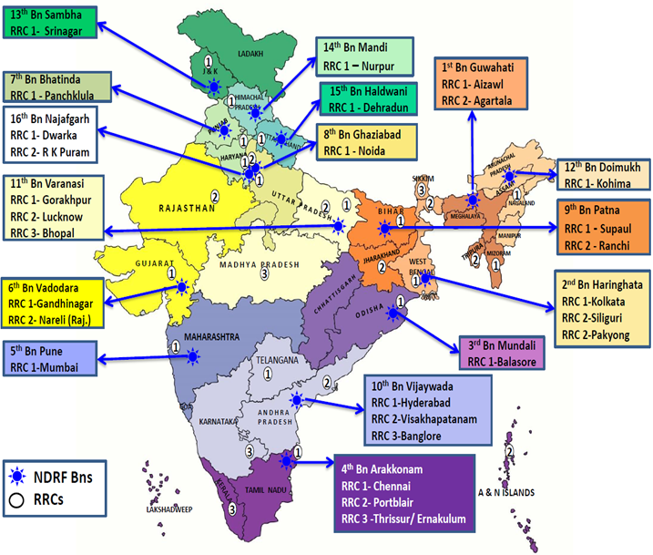

Slide 12
Team Commander
Inspector
एनडीआरएफ: खोज और बचाव (एसएआर) टीम
Team 2-IC/OPS Officer
Sub-Inspector
SAR SUB TEAM
A
(6)
SAR SUB TEAM
B
(6)
SAR SUB TEAM
C
(6)
SAR SUB TEAM
D
(6)
ADM. SUPPORT TEAM
(7)
DOG SQUAD
(3)
MEDICAL SUP TEAM
(2)
TECH SUPPORT
(6)
1-SI
5-CONST
1-HC
5-CONST
1-SI
5-CONST
1-HC
5-CONST
3-CONST
(HANDLERS)
2-DOG
2-PARA
MEDICS
2-COMN
(SI+HC)
2-STRUC-ENGR(SI)
1-TECHNICIAN
1-ELECTRICIAN
1-HC
2-SUPPORT STAFF
(1 FOLLOWER,1-CONST)
4-SECURITY (1-HC/ 3-CONST)
TEAM STR=44+3 (Drivers)
TOTAL=47

Slide 13
Team Commander (Inspector)
NDRF: CBRN Team
Info. Officer
(SI/Comn)
Deputy Team leader (SI)
Safety Officer (SI/Eng)
Tech Support Team (6)
1- SI/Comn
1-HC/Comn
2 SI/ENG
1 HC/Tech
1 HC/ Electrn
Detection and Assessment cum Evacuation
(6)
SI-1
CT-5
Rescue and Evacuation Team- A
(6)
2-HC
4-CT
Rescue and Evacuation Team – B
(6)
2-HC
4-CT
Decon Team
(6)
SI-1
CT-5
Adm. Support Team
(10)
Medical Unit
5-P/MED

Slide 14
एनडीआरएफ : साक्षमता
निम्नलिखित विषयों में प्रशिक्षित और सक्षम -
सीएसएसआर (कोलाप्स्ड स्ट्रक्चर सर्च एंड रेस्क्यू)।
एमएफआर (मेडिकल फर्स्ट रिस्पांस)।
सीबीआरएन आपातकालीन प्रतिक्रिया
बाढ़ आपदाएं।
पर्वतीय खोज और बचाव ।
कैनाइन और तकनीकी खोज।
पशु आपदा प्रतिक्रिया।
PPT 7 -

Slide 15
एनडीआरएफ: उपकरण
एनडीआरएफ की प्रत्येक बटालियन 310 अत्याधुनिक उपकरणों से सुसज्जित है-
सीएसएसआर (भूकंप) - 124 उपकरण।
जल बचाव/गोताखोरी - 12 उपकरण।
पर्वतारोहण/उच्च ऊंचाई बचाव - 16 उपकरण।
चिकित्सा पहल प्रतिक्रिया - 112 उपकरण।
सीबीआरएन आपात स्थिति - 46 उपकरण।
PPT 7 -

Slide 16
एनडीआरएफ की भूमिका
राहत, बचाव, निकासी अभियान
टीमों की प्री-पोजिशनिंग
कई कठिनाइयों को संभालें
पेशेवर बचावकर्ता तैयार करना
कौशल उन्नयन
बहन एजेंसियों को प्रशिक्षण
प्रतिक्रिया
नवीनतम उपकरण और कामचलाऊ व्यवस्था
प्रौद्योगिकी का उन्नयन
पूर्व चेतावनी तत्वों के साथ समन्वय
प्रशिक्षण
क्षमता बिल्डिंग
फेमेक्स
स्कूल जागरूकता
मॉक ड्रिल
सामुदायिक प्रशिक्षण और अभ्यास
समुदाय-भावना जागरूकता

Slide 17
एनडीआरएफ: क्षमता निर्माण कार्यक्रम
प्राथमिक चिकित्सा (नरम ऊतक , चोट, मस्कुलोस्केलेटल चोटें, सीपीआर, सांप के काटने)।
भूकंप के दौरान पीड़ितों को उठाना और स्थानांतरित करना।
भूकंप सुरक्षा युक्तियाँ।
जल आपात स्थिति (फ्लोटिंग एड्स में सुधार, सूखी बचाव तकनीक और गीला बचाव तकनीक)।
घटना प्रतिक्रिया प्रणाली (आई आर एस) और ट्राइएज।
PPT 7 -

Slide 18
एनडीआरएफ: सामुदायिक जागरूकता कार्यक्रम
प्राथमिक चिकित्सा (नरम मुद्दे चोट, मस्कुलोस्केलेटल चोटें, सीपीआर, सांप के काटने)
भूकंप के दौरान पीड़ितों को उठाना और स्थानांतरित करना
भूकंप सुरक्षा युक्तियाँ
जल आपात स्थिति (तैरते हुए सहायक उपकरण में सुधार, सूखी बचाव तकनीक और गीला बचाव तकनीक)
स्वच्छ भारत अभियान (स्वच्छता स्वच्छता)
PPT 7 -

Slide 19
एनडीआरएफ: मॉक एक्सरसाइज
एनडीआरएफ ने निम्नलिखित हितधारकों के साथ मॉक अभ्यास आयोजित किया -
एन डी एम ए
एस डी एम ए
भारतीय रेलवे
दिल्ली मेट्रो
विभिन्न एम एच ए इकाइयां/सार्वजनिक क्षेत्र के उपक्रम
स्कूल और कॉलेज
भारतीय विमानपत्तन प्राधिकरण
PPT 7 -

Slide 20
एनडीआरएफ: क्षेत्रीय सहयोग
सहायता के वितरण पर अभ्यास (ASSIST- EX )।
दक्षिण एशियाई वार्षिक आपदा प्रबंधन अभ्यास (SAADM - Ex)।
आसियान क्षेत्रीय मंच आपदा राहत अभ्यास।
बहु-क्षेत्रीय तकनीकी और आर्थिक सहयोग के लिए बंगाल की खाड़ी पहल।
एस सी ओ सदस्यों का संयुक्त अभ्यास।
PPT 7 -

Slide 21
एनडीआरएफ: प्रशिक्षण
बुनियादी पाठ्यक्रम
टीम स्तर या सामूहिक प्रशिक्षण
उन्नत पाठ्यक्रम
दैनिक या नियमित प्रशिक्षण
विशेष पाठ्यक्रम

Slide 22
एनडीआरएफ: प्रशिक्षण
मेडिकल फर्स्ट रिस्पॉन्डर (एमएफआर)
ढह गया संरचना खोज और बचाव (सीएसएसआर)
केमिकल, बायोलॉजिकल, रेडियोलॉजिकल एंड न्यूक्लियर (सीबीआरएन)
पर्वतीय खोज और बचाव
जलीय आपदा प्रतिक्रिया पाठ्यक्रम (एडीआरसी)
पानी के नीचे गोताखोरी

Slide 23
एनडीआरएफ: प्रशिक्षण
हेली-स्लिथरिंग
हिमस्खलन बचाव प्रशिक्षण
घटना प्रतिक्रिया प्रशिक्षण
एडवांस ट्रॉमा लाइफ सेविंग (एटीएलएस)
नर्सों के लिए उन्नत ट्रॉमा केयर (एटीसीएन)
आपदा के दौरान और बाद में मनोसामाजिक सहायता
लिंग संवेदीकरण

Slide 24
S No. | Particular | Nos
1 | किए गए अभियानों की कुल संख्या | 8,406
2 | एनडीआरएफ ने मानव जीवन को बचाया | 1,59,350
3 | एनडीआरएफ ने लोगों की जान सुरक्षित कराई | 86,7,158
4 | विभिन्न आपदाओं के संबंध में शव बरामद किए गए. | 7,858
5 | एनडीआरएफ ने मवेशियों को सुरक्षित स्थानों पर पहुंचाया | 19,445
6 | एनडीआरएफ द्वारा आयोजित परिचय अभ्यास | 3,054
एनडीआरएफ की परिचालन उपलब्धियां

Slide 25

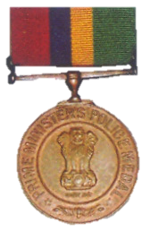


सम्मान और पुरस्कार
वीरता पुलिस पदक
जीवन रक्षा पदक
प्रधानमंत्री जीवन रक्षक पदक
केंद्रीय गृह मंत्री का विशेष अभियान पदक
40
8
9
10

Slide 26
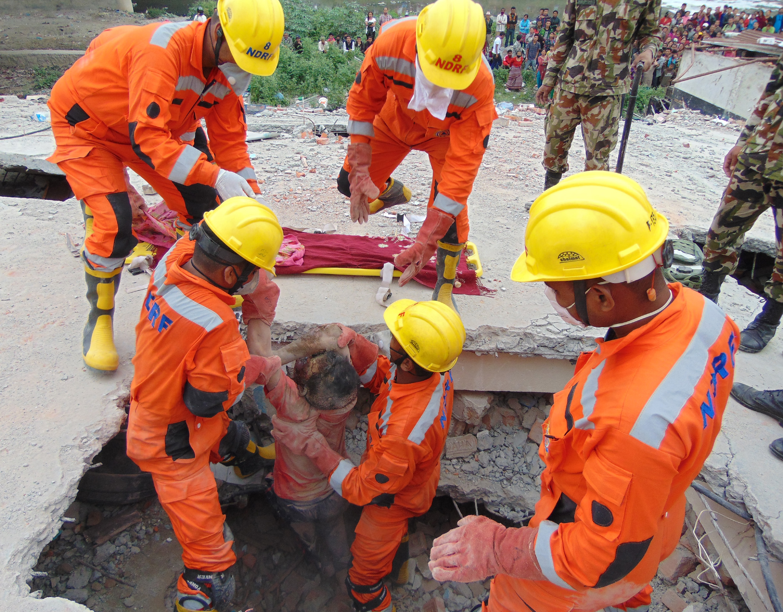

धन्यवाद

